Slide 1


Klasifikacija pacijenata na temelju mogućnosti oboljenja od bolesti srca
Raspoznavanje uzoraka i strojno učenje
Josip Rizner

Slide 2
Sadržaj
Izvorni podatci
Obrada podataka
Učenje i testiranje modela
Analiza rezultata
Streamlit aplikacija

Slide 3
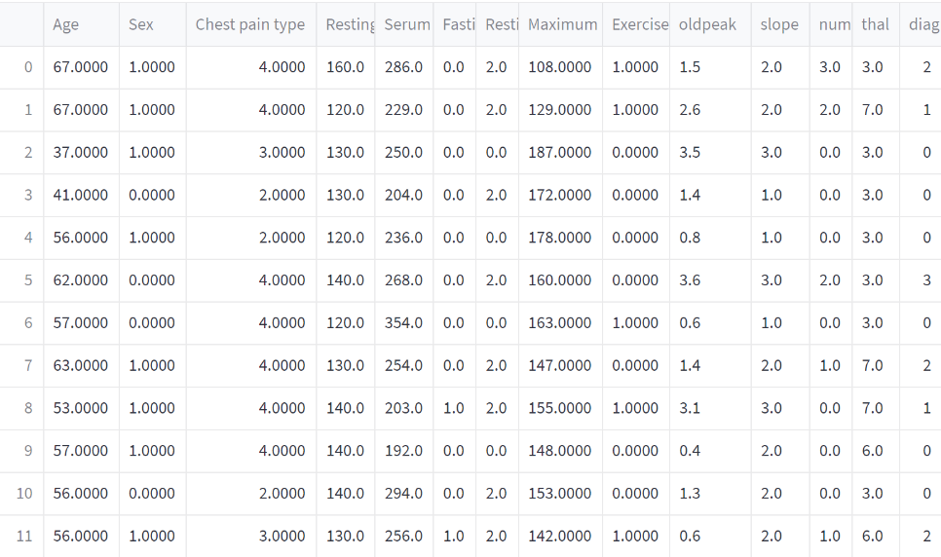
Izvorni podatci
UCI Machine Learning Repository: https://archive.ics.uci.edu/ml/datasets/Heart+Disease
Prikupljeni na:
Klinika u Clevelandu
Mađarski institut za kardiologiju, Budimpešta
V.A. Medicinski centar, Long Beach, CA
Sveučilišna bolnica, Zürich, Švicarska
76 atributa -> 14 iskoristivo
Sve su numeričke vrijednosti

Slide 4
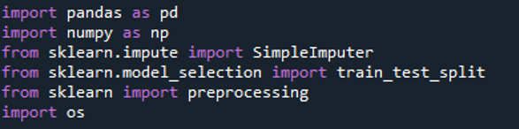
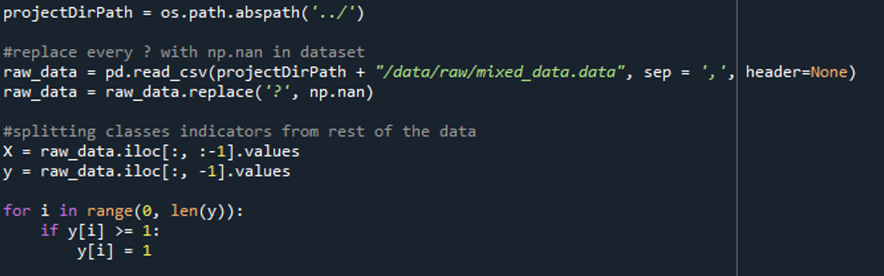
Obrada podataka
Korištene bibliote
Zamjena svih podataka koji nedostaju u np.nan
Odvajanje oznaka klasa od ostatka podataka

Slide 5
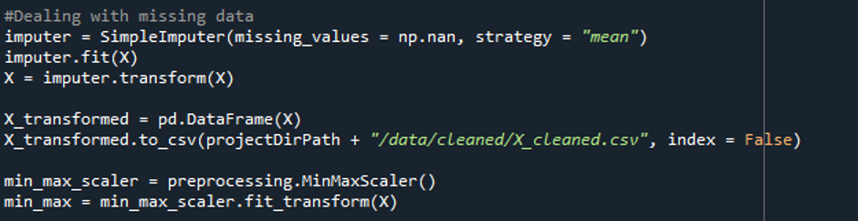
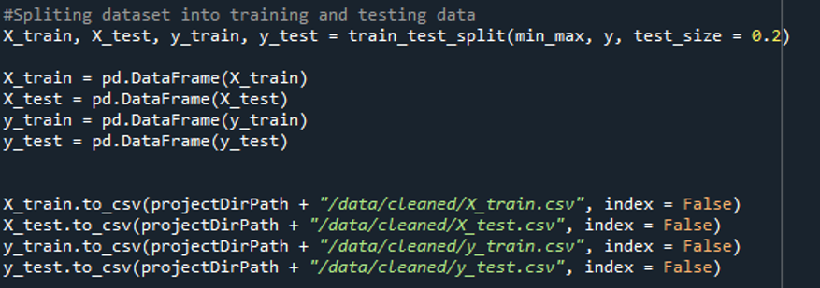
Obrada podataka
Obrada podataka koji nedostaju i skaliranje podataka
Podjela na set za učenje i set za testiranje
Spremanje podataka

Slide 6
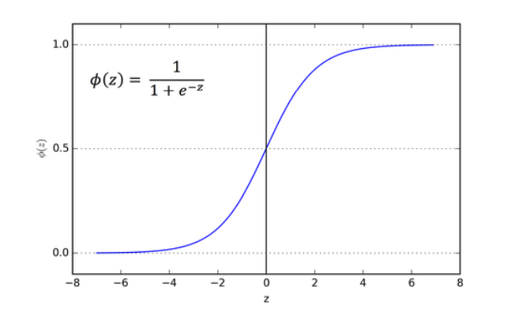
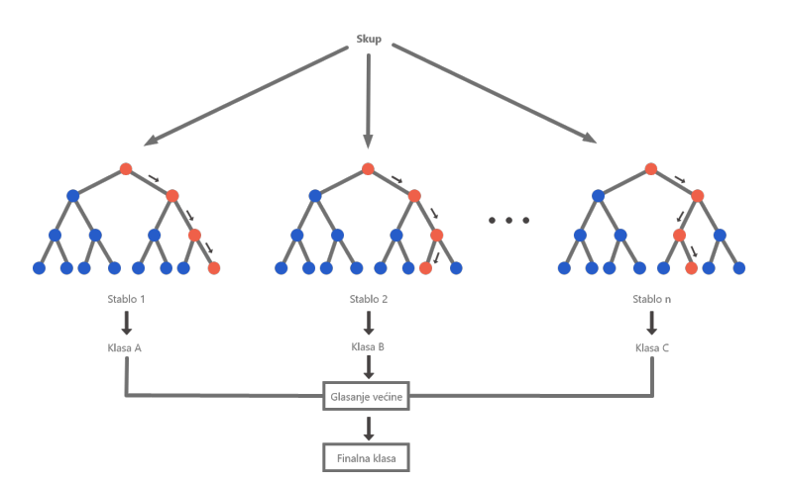

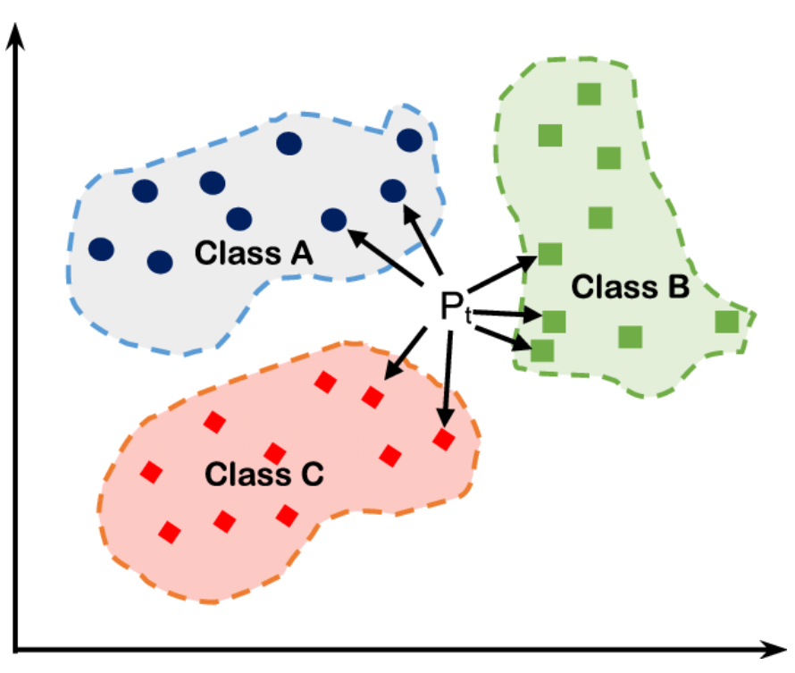
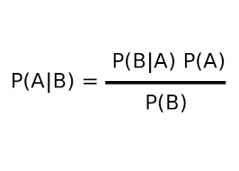
Učenje i testiranje modela

Slide 7
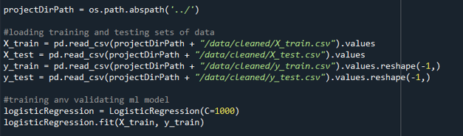
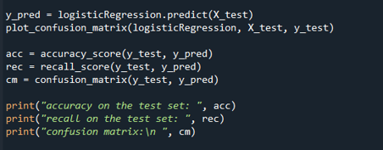
Učenje i testiranje modela
Učitavanje setova podataka za učenje i testiranje, učenje modela
Predikcija, prikaz matrice zabune, točnosti i odziva

Slide 8
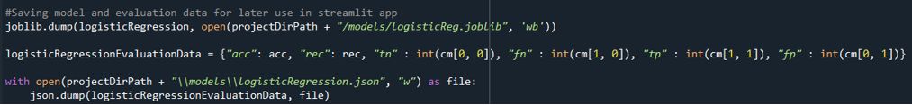
Učenje i testiranje modela
Spremanje modela i podataka validacije modela

Slide 9
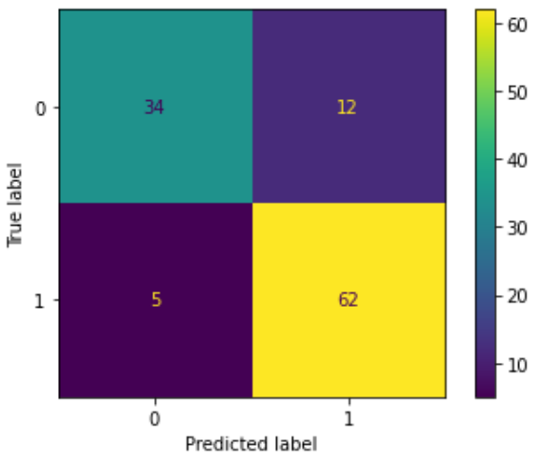
Analiza rezultata
Logistička regresija
Točnost – 0.8496
Odziv – 0.9254

Slide 10
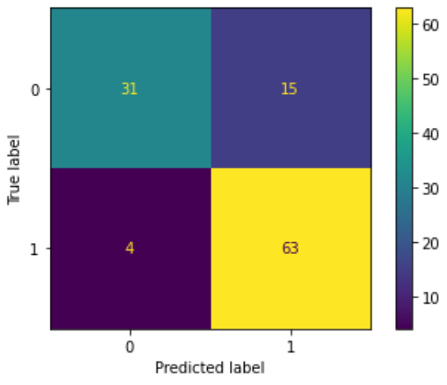
Analiza rezultata
Nasumične šume odlučivanja
Točnost – 0.8496
Odziv – 0.9552

Slide 11
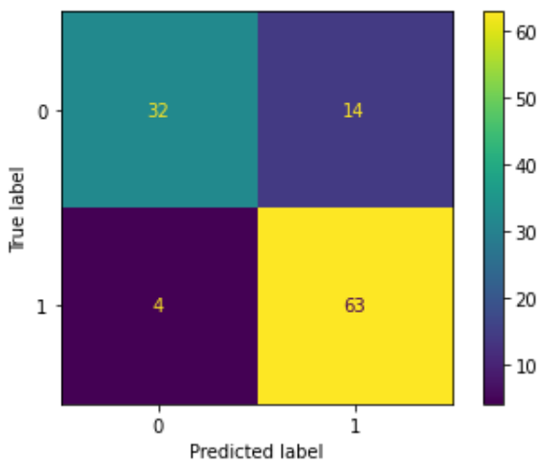
Analiza rezultata
Stroj potpornih vektora
Točnost – 0.8407
Odziv – 0.9403

Slide 12
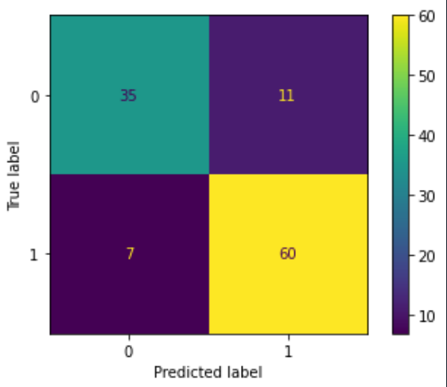
Analiza rezultata
Gaussov Naivni Bayes
Točnost – 0.8407
Odziv – 0.8955

Slide 13
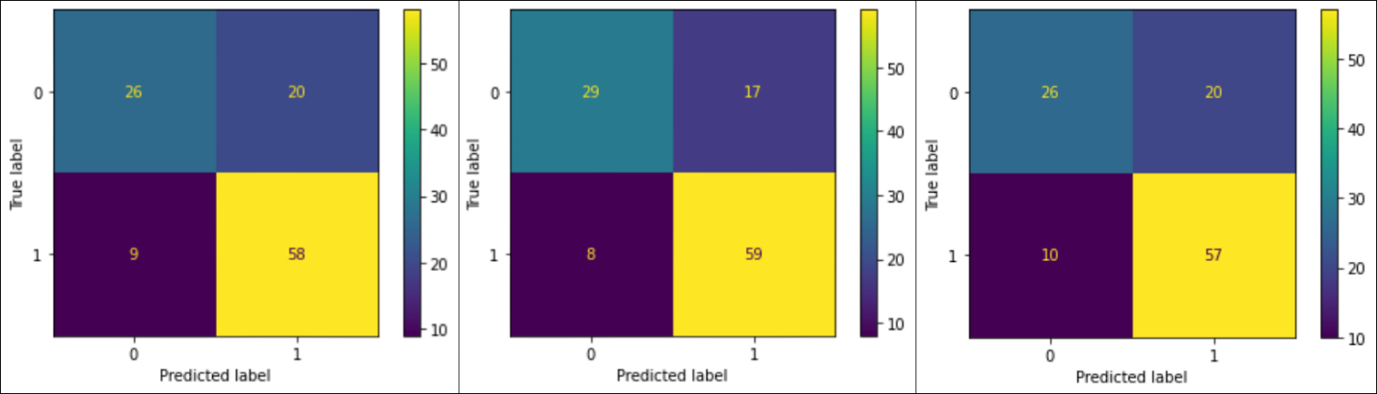
Analiza rezultata
K najbližih susjeda
k=3
Točnost – 0.7434
Odziv – 0.8657
k=4
Točnost – 0.7788
Odziv – 0.8806
k=5
Točnost – 0.7345
Odziv – 0.8507

Slide 14
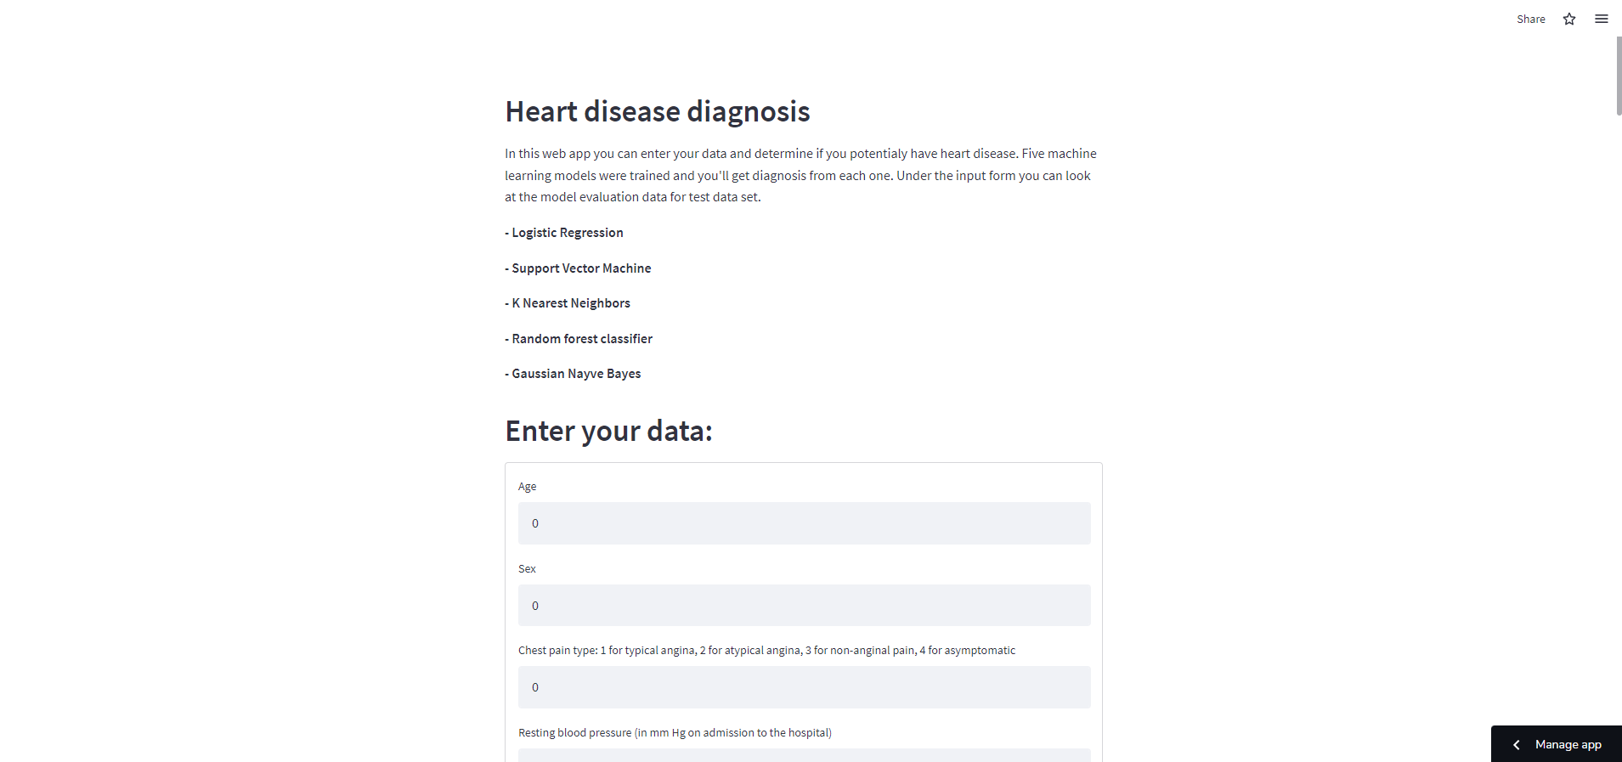
Streamlit aplikacija
https://josip-rizner-heart-disease-classification-streamlitapp-0dgorj.streamlitapp.com/

Slide 15
Hvala na pozornosti

